Slide 1
Vorausschauender Netzausbau
– regulatorischer Rahmen
Tanja Held
26. Würzburger Gespräche zum Umweltenergierecht
23. Oktober 2024

Slide 2
Ziele der Regulierung
§ 1 Abs. 2 EnWG:
„Die Regulierung der Elektrizitäts- und Gasversorgungsnetze dient den Zielen der Sicherstellung eines wirksamen und unverfälschten Wettbewerbs bei der Versorgung mit Elektrizität und Gas, der Sicherung eines langfristig angelegten leistungsfähigen und zuverlässigen Betriebs von Energieversorgungsnetzen sowie der gesamtwirtschaftlich optimierten Energieversorgung.
Zur Verfolgung der Ziele in Absatz 1 berücksichtigt die Regulierung insbesondere
1. den vorausschauenden Ausbau, die optimierte Nutzung und die Digitalisierung der Energieversorgungsnetze,
2. die Erzeugung und Nutzung von Strom aus erneuerbaren Energien und Wasserstoff,
3. die Flexibilisierung im Elektrizitätssystem, einschließlich der Nutzung von Energiespeichern sowie
4. eine angemessene Verteilung der Netzkosten im Zusammenhang mit dem Ausbau der Stromerzeugung aus erneuerbaren Energien“

Slide 3
Netzausbau
Notes:
Mit dieser Vorschrift wird Artikel 32 Absatz 3 der Richtlinie (EU) 2019/944 umgesetzt und mit den bereits bestehenden nationalen Regelungen für die Berichtspflicht zur Netzausbau-planung der Betreiber eines Elektrizitätsverteilernetzes vereint. Nach den europäischen Vorgaben ist ein Regelungsrahmen zu schaffen, der die Betreiber von Elektrizitätsverteiler-netzen dazu verpflichtet, Netzentwicklungspläne für die Elektrizitätsverteilernetze aufzustel-len. Diese unterscheiden sich in Bezug auf den Prozess jedoch deutlich von den Netzent-wicklungsplänen der Übertragungsnetze, so dass zur Abgrenzung hier von „Netzausbau-plänen“ die Rede ist. Diese Netzausbaupläne sind zu erstellen, um das Voranschreiten der Energiewende zu fördern und den Netznutzern eine größtmögliche Transparenz über er-wartete Netzerweiterungen oder Netzmodernisierungen bereitzustellen.

Slide 4
Pflicht der VNB zu vorausschauendem Netzausbau
§ 11 Abs.1 S.1 EnWG
„Betreiber von Energieversorgungsnetzen sind verpflichtet, ein sicheres, zuverlässiges und leistungsfähiges Energieversorgungsnetz diskriminierungsfrei zu betreiben, zu warten und bedarfsgerecht zu optimieren, zu verstärken und auszubauen, soweit es wirtschaftlich zumutbar ist; dabei sind die Erfordernisse im Verkehrs-, Wärme-, Industrie- und Strombereich zu beachten, die sich ergeben, um Treibhausgasneutralität zu ermöglichen.“
Pflicht zu vorausschauender Netzausbau ist kein neues Phänomen
Planerische Unterdimensionierung ist nur in der sog. „Spitzenkappung“ (§ 11 Abs. 2 S. 1 EnWG; 3%) zulässig.
Der Netzausbaubedarf ergibt sich dabei insbesondere aus den Netzausbauplänen (§ 14d EnWG)

Slide 5
Netzausbaubedarf § 14d EnWG - Berichtspflicht
§ 14 Abs.1 S.1 EnWG „Betreiber von Elektrizitätsverteilernetzen haben der Regulierungsbehörde alle zwei Jahre jeweils zum 31. Oktober, beginnend mit dem Jahr 2026, einen Plan für ihr jeweiliges Elektrizitätsverteilernetz (Netzausbauplan) vorzulegen“ [Beachte de minimis Regelung: 100.000 angeschlossene Kunden].
Veröffentlichung auf gemeinsamer Plattform http://vnbdigital.de nach § 14e EnWG
Szenario/NAP
Regional-szenario einzelner Planungs-regionen
Netzausbauplan (NAP) nach §14d EnWG
(alle zwei Jahre)
Konsultation: Abgabe Stellung-nahmen
Anpassung der NAP bei Bedarf durch VNB; BNetzA kann Anpassungen verlangen
+ Abfrage BNetzA nach §14 Abs. 2 EnWG
Erstellung durch
VNB-Planungsregion
VNB
Netznutzer, ÜNB
VNB/ BNetzA

Slide 6
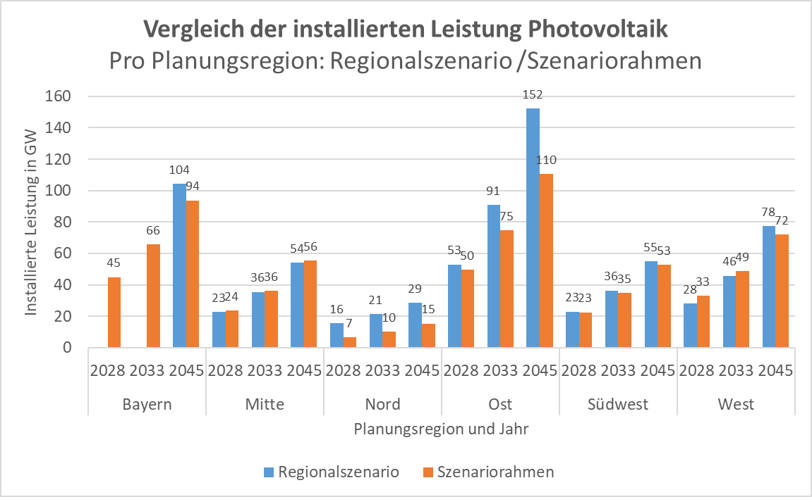
Regionalszenarien
§ 14 Abs.2 EnWG: „Der Netzausbauplan wird auf der Grundlage des nach Absatz 3 zu erstellenden Regionalszenarios erarbeitet, um eine integrierte und vorausschauende Netzplanung zu gewährleisten.“
Die Regionalszenarien 2023 dokumentieren die Herausforderungen für die Verteilernetze
Kombination aus Top-down und Bottom-up, hier beispielhaft die Unterschiede für PV:

Slide 7
Investitionsbedarf ins Verteilernetz
Die angenommenen Zubauzahlen schlagen sich in vorausschauendem Netzausbau nieder
Netzausbauplan ist die Dokumentation des Investitionsbedarfs:
Investitionsbedarf im Verteilernetz in Mrd. € (vorläufig) | bis 2033 | bis 2045
Projekte (bzw. bis 2045 Schätzungen) zur Erhöhung der Übertragungskapazität | ca. 110 | > 200
Notes:
Ausblick auf die Regionalszenarien 2025
Gesetzgeber plant Verschiebung auf 31.12.2025
Erwartung BNetzA: Stärkung des Bottom-Up-Ansatzes
Rückkopplung vor-/nachgelagerter Netzbetreiber
Einbindung von VNB <100.000 Kunden durch Planungsregionen soll stärker erfolgen
VNB <100.000 Kunden sollen Daten bereitstellen
Berücksichtigung des NEP-Szenariorahmens beibehalten
Stärkere Ergänzung durch eigene Untersuchungen des VNB

Slide 8
Kosten und Entgelte
Notes:
(3) Die Bundesnetzagentur kann zur näheren Ausgestaltung des Anreizregulierungsmodells Festlegungen treffen und Maßnahmen des Netzbetreibers auf Antrag genehmigen. Dabei ist auch ein vorausschauender Netzausbau zur Verfolgung des Zwecks und der Ziele des § 1 zu berücksichtigen.

Slide 9
Berücksichtigung Kosten vorausschauender Netzausbau
§ 21 Abs.2 S.5 EnWG „Bei der Bildung von Entgelten nach Satz 1 sollen auch Kosten eines vorausschauenden Netzausbaus zur Verfolgung des Zwecks und der Ziele des § 1 sowie das überragende öffentliche Interesse an der Errichtung und dem Betrieb von Elektrizitätsversorgungsnetzen […] berücksichtigt werden.“
§ 21a Abs.3 EnWG. „Die Bundesnetzagentur kann zur näheren Ausgestaltung des Anreizregulierungsmodells Festlegungen treffen und Maßnahmen des Netzbetreibers auf Antrag genehmigen. Dabei soll auch ein vorausschauender Netzausbau zur Verfolgung des Zwecks und der Ziele des § 1 berücksichtigt werden.“

Slide 10
Grundgedanke der Anreizregulierung (ARegV)
Jedem Netzbetreiber wird auf Grundlage der Ergebnisse der Kostenprüfung eine individuelle, effizienzbasierte Erlösobergrenze für eine Regulierungsperiode (5 Jahre) vorgegeben.
Bei ineffizienten NB: Absenkung des Erlösobergrenzenpfades innerhalb der Regulierungsperiode auf Zielniveau (100% relative Effizienz).
Zusätzlich Anreize, durch Effizienzmaßnahmen weitere Gewinne zu realisieren (Unterschreiten der EOG).
Diese Effizienzgewinne werden in der folgenden RP an die Netznutzer weitergegeben.
Flankierende Instrumenten sorgen dafür, dass Neuinvestitionen abgebildet und Qualität der Versorgung berücksichtigt wird.

Slide 11
Grundgedanke der Anreizregulierung - Budgetprinzip
Kosten, Erlöse
Verlust
Gewinn
Erlösobergrenze
Kosten
1 2 3 4 5 6 7 8 9 10
1. Regulierungsperiode
2. Regulierungsperiode

Slide 12
Wesentliche Elemente der aktuellen Anreizregulierung
Budgetprinzip kommt nicht für alle Kosten zum Ansatz: Unterschiedlicher Umgang mit unterschiedlichen Kosten, u.a.
      Dauerhaft nicht beeinflussbare Kosten, volatile Kosten
      Kapitalkostenabgleich
Ermittlung der jeweiligen Effizienzvorgaben durch den Effizienzvergleich
Allgemeine Vorgaben durch den Produktivitätsfaktor
Qualitätsanreize über das Q-Element
Regulierungskonto
Vereinfachtes Verfahren [Nur ca. 200 der 890 VNB Strom sind im Effizienzvergleich]

Slide 13
Diskussionspunkte vorausschauender Netzausbau
Neue Versorgungsaufgabe
Welche Parameter bilden die Versorgungsaufgabe inklusive vorausschauendem Netzausbau im Effizienzvergleich sachgerecht ab? (Jahreshöchstlast, installierte dezentrale Erzeugungsleistung, Leitungslänge?)
Finanzierung
Kapitalbedarf kann nur gedeckt werden, wenn Investoren und Fremdkapitalgeber für ihr Kapital eine hinreichend attraktive Verzinsung erhalten.
  Wo richtige Balance zwischen Höhe der Netzentgelte (Haushalte und Industriekunden) und Investitionsanreiz für das Gelingen der Energiewende und Stabilität des Regulierungsrahmens?
Notes:
Möglichst üppige Renditen der Netzbetreiber mögen die Attraktivität von Investitionen erhöhen, verteu-ern aber den Netzausbau und belasten Haushalte und Industrie.
• Möglichst geringe Renditen bremsen Investitionen und verzögern damit die Energiewende.
• Was wir im NEST-Prozess für die Verteilernetzbetreiber erreichen wollen, ist also ein System, das Investitionen in dem für die Energiewende erforderlichen Umfang, im gegebenen Zeitrahmen zu den geringstmögli-chen Kosten ermöglicht.

Slide 14
Diskussionspunkte vorausschauender Netzausbau
Vergangenheitsbezug Netzkosten:
Regulierungsperiode 2024-2028 auf Grundlage der Kostenstruktur im Basisjahr 2021 (Budgetansatz vs. Plankosten)
  Betriebskosten: Budgetansatz (Zeitverzug abhängig von Kostenart, beeinflussbar, vorübergehend beeinflussbar, dauerhaft nicht beeinflussbare Kosten)
  Kapitalkosten: Kapitalkostenabgleich auf Plankostenbasis
Netzentgeltstruktur:
Wie Kostenstruktur der Netzkosten in Netzentgelte abbilden?
Grundpreis (Fix, leistungsbasiert) vs. Arbeitspreis (variabel, mengenbasiert)

Slide 15
EuGH-Urteil
Urteil des EuGH vom 02.09.2021 (C-718/18)
Regulierung in Deutschland normativ zu stark vorgeprägt – Verstoß gg. Unabhängigkeit der Regulierungsbehörde
Folge:
Aufhebung des Verordnungsrahmens (mit Übergangsfristen): ARegV(Ende 28), StromNEV(Ende 28), GasNEV(Ende 27), StromNZV(Ende 25), GasNZV (Ende25)
Zuständigkeit Bundesnetzagentur:
Neusetzung des Verordnungsrahmens durch Festlegungen der Bundesnetzagentur durch Große Beschlusskammer für Energie
  Zusammensetzung: Präsidium, Beschlusskammervorsitzende und Abteilungsleitungen aus dem Energiebereich (11 Personen)
  Entscheidung: Präsident und 5 weitere Mitglieder der GBK
Notes:
Um die Stabilität des Rechtsrahmens zu gewährleisten, bleiben die Verordnungen für eine Übergangszeit in Kraft:
GasNEV bis zum 31.12.2027
StromNEV bis zum 31.12.2028
ARegV bis zum 31.12.2028
StromNZV bis zum 31.12.2025
GasNZV zum 31.12.2025

Slide 16
Große Beschlusskammer für Energie &
Herausforderung für Bundesnetzagentur
Große Beschlusskammer für Energie
Zusammensetzung: Präsidium, Beschlusskammervorsitzende und Abteilungsleitungen aus dem Energiebereich (11 Personen)
Entscheidung: Präsident und 5 weitere Mitglieder der GBK
Herausforderung
Entscheidungen müssen rein regulatorisch begründet sein, abgeleitet aus dem EU-Recht und dem EnWG
Austarieren verschiedener Interessen: Netzbetreiber, Netznutzer

Slide 17
Festlegungsstruktur
Für Netzkosten- und Anreizregulierung sind zwei Ebenen von Festlegungen der GBK geplant:
  Rahmenfestlegungen -> Definition von Regulierungssystemen für die jeweiligen Netzbetreibertypen
  Methodenfestlegungen -> konkrete Ausgestaltung der einzelnen Elemente des Regulierungssystems
  Einzelfestlegungen -> unternehmens- oder periodenbezogene Festlegungen bleiben auch weiterhin im Zuständigkeitsbereich der jeweiligen Beschlusskammer
GBK
BK

Slide 18

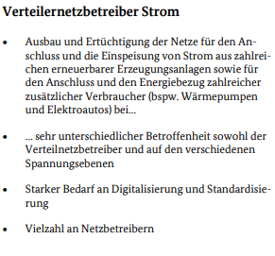
Festlegungsverfahren der Bundesnetzagentur
Bestimmung der Netzkosten der Strom- und Gasnetzbetreiber (N.E.S.T. Prozess)
Wie werden die zulässigen Netzkosten
bzw. Erlöse der Netzbetreiber bestimmt?
  Kick-off im Februar 2024
  Entwürfe zum Jahreswechsel
  Abschluss der Verfahren Ende 2025
  Wichtig: Nur für VNB Strom / Gas & FNB Gas
Notes:
Netze. Effizient. Sicher. Transformiert

Slide 19
Übersicht Verfahren
Verfahrenseröffnung am 07.05.24
RAMEN – Regulierungssystematik VNB & FNB
Verfahrenseröffnung am 19.07.2024 (GBK-24-02-1#3 (StromNEF), GBK-24-02-2#3 (GasNEF))
Strom/GasNEF - Ausgangsniveau
Festlegung am 25.09.2024 (GBK-24-02-2#1) erfolgt
KANU 2.0 – Abschreibungen Gas
Verfahrenseröffnung 14. Oktober 2024 (GBK-24-02-1#4)
Energiewendekompetenz
Verfahrenseröffnung 17. Oktober 2024 (GBK-24-02-3#5)
Effizienzvergleich
Eckpunkte und Verfahrenseröffnung am 28.08.2024 (GBK-24-02-3#4)
Produktivitätsfaktor
Noch nicht eröffnet
Allgemeine Grundsätze der Netzentgeltbildung

Slide 20
Tanja Held
Tanja.Held@bnetza.de
www.bundesnetzagentur.de

Slide 21
N.E.S.T. Festlegungsverfahren RAMEN
Wie sieht das Regulierungssystem der Zukunft aus?
  Aktuelle Einschätzung: Anreizregulierung nach aktuellem Zuschnitt. D.h. Kostenprüfung mit einer anschließenden Regulierungsperiode. Einschließlich eines Effizienzvergleichs und eines allgemeinen sektoralen Produktivitätsfaktors.
  Strittige Themen:
    Wie werden Betriebskosten abgebildet? Durch eine Verkürzung der Regulierungsperiode aus drei Jahre? Oder ein eigenes Betriebskostenelement? Erst ab der 5. RP oder bereits jetzt im laufenden Prozess?
    Gibt es einen Produktivitätsfaktor? Wenn ja, wie wird dieser ermittelt und angewendet?
Notes:
Kein Yardstick, oder Cost-Plus

Slide 22
N.E.S.T. Festlegungsverfahren StromNEF / GasNEF
Wie werden die Kosten der Netzbetreiber in der Kostenprüfung bestimmt?
  Aktuelle Einschätzung: Im Grunde ähnlich wie bisher, aber (deutliche) Anpassungen im Einzelnen.
  Zielsetzung: Mehr Effizienzanreize und Vereinfachungen, bspw. durch Pauschalierung (WACC, Umlaufvermögen)
  Strittige Punkte (Auswahl):
    Ausgestaltung des WACC (Berücksichtigung von Baukostenzuschüssen)
    Bestimmung der Gewerbesteuer
  Experten-Austausch zu WACC und Kapitalverzinsung am 21.10.24

Slide 23
N.E.S.T. Festlegungsverfahren Qualitätsregulierung und Energiewendekompetenz
Wie können Anreize gesetzt werden, sich als Netzbetreiber besonders „energiewendekompetent“ aufzustellen?
Erweiterung Q-Element um Dimensionen Energiewendekompetenz (Netzleistungsfähigkeit) und Netzservicequalität von Elektrizitätsverteilernetzen
Vorgehen Q-Element: – 1.) Identifizierung Indikatoren (Bsp.: Netzanschlüsse, Abregelungen/Steuerung neuer Verbrauchseinrichtungen, Digitalisierung, Standardisierungen) Schaffung Datengrundlage, 2.) Veröffentlichung, 3.) Festlegung von finanziellen Anreizen geknüpft an Indikatoren
Zeitlicher Ablauf Festlegungsverfahren:-
  14.10.2024 Veröffentlichung des Eckpunktepapiers
  29.10.2024 Workshop zur Qualitätsregulierung
  29.11.2024 Rückmeldefrist für die Konsultation des Eckpunktepapiers

Slide 24
N.E.S.T Festlegungsverfahren Effizienzvergleich
Im Festlegungsverfahren sollen die Regelungen ausgestaltet werden, anhand derer der Effizienzvergleich für VNB Strom und Gas, sowie FNBs durchgeführt werden soll.
Die Große Beschlusskammer Energie hat das Verfahren am 17.10.2024 unter dem Aktenzeichen GBK-24-02-3#5 eröffnet.
Am 15.11.2024 findet online ein offener Expertenaustausch zur Methodenfestlegung Effizienzvergleich (Anmeldeschluss 13.11.24)
Der Schwerpunkt liegt dabei auf allgemeinen Vorgaben, d.h. den Vorgaben, die bislang in der ARegV abgebildet waren und fortzuentwickeln sind. Sowohl im Strom- und Gasbereich bezogen auf VNBs im Regelverfahren.

Slide 25
Netzentgeltsystematik Strom
Verfahrenseinleitung voraussichtlich Frühjahr 2025
BNetzA wird transparent und ergebnisoffen mit allen Stakeholdern diskutieren. Dazu ist ein mehrtägiger Branchenworkshop Anfang Juni 2025 geplant
Die Bundesnetzagentur strebt ein Diskussionspapier an, das vor oder nach dem Branchenworkshop vorgelegt wird.
Zentrale Themen:
  Netzentgeltkomponenten (Grundpreis/Arbeitspreis)
  Einspeiseentgelte (Verursachung von Kosten durch Erzeugung)
  Speicherentgelte (Netzdienlichkeit)
  Bundeseinheitliche Netzentgelte (Vor-Nachteile)
Einzelne Themen vorab geregelt. Bsp.§ 14a Entgelte, Industrienetzentgelte

Slide 26
Kostenkategorien der ARegV
OPEX
Aufwandsgleiche Kosten
dnbK
Effizienzvergleich
CAPEX
+
Kalkulatorische Abschreibungen
TOTEX
Effizienzvergleich
+
Kalkulatorische Eigenkapitalverzinsung
Effizienzvergleich
Gewerbesteuer
+
Effizienzvergleich
02.06.23
26
Referat 601 | Vortrag für den Bundesrechnungshof | © Bundesnetzagentur
06.12.17
26

Slide 27
Unterschiedlicher Umgang mit Kosten
ab 3. RegPeriode
zentrale Unterscheidung
Kostenkategorie
unterperiodisch
CAPEX
Kapitalkosten-abgleich
b/vnb
Kosten
jährlicher Abgleich CAPEX bei Investition
Investition (konventionell, innovativ)
OPEX
b/vnb
Kosten
Budget
Budgetansatz
Personal, Betriebsführung, Material
dnb
Kosten
T-0 mit Plankosten
Abregelung EE
T-2 mit Istkosten
PZK
volatile Kosten
T-0 mit Plankosten, jährliche Anpassung einer volatilen Komponente
Referat 601 | Vortrag für den Bundesrechnungshof | © Bundesnetzagentur
06.12.17
27

Slide 28
Ablauf EOG-Verfahren
2024
2023
2022
Vorlauf 4. Regulierungsperiode (Strom)
Festlegung der Erlösobergrenzen
Anhörung nach § 67 EnWG
Festlegung sektoraler PF (Beschlusskammer 4)
Durchführung Effizienzvergleich
Methodenfestlegung zum Qualitätselement
Datenquittung Strukturdaten
Kostenprüfung / sTOTEX / Überleitungsrechnung
Plausibilisierung Strukturdaten
Übermittlung der Struktur- und Kostendaten
Festlegungen Struktur- und Kostendatenerhebung
Genehmigung Teilnahme vereinfachtes Verfahren

Slide 29
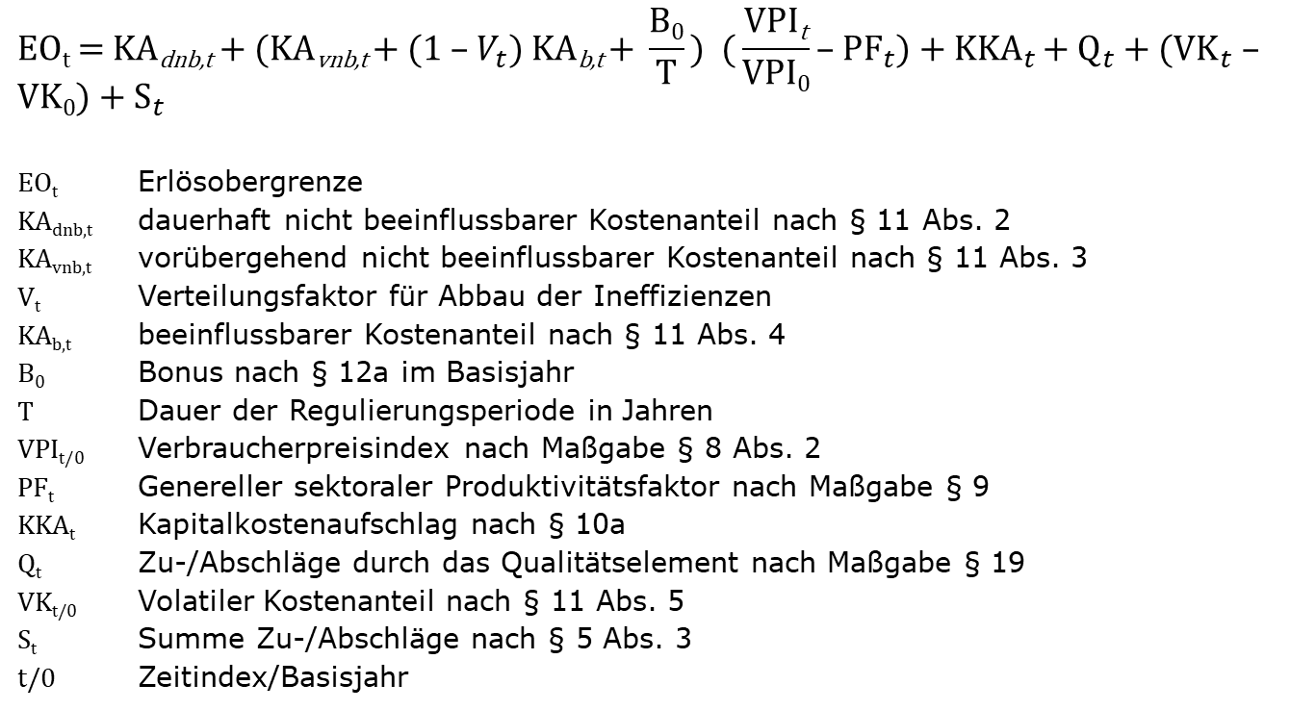
Erlösobergrenzenformel in der ARegV
$$\text{EO}\text{t}\text{ = }\text{KA}\text{dnb}\text{,}\text{t}\text{ + (}\text{KA}\text{vnb}\text{,}\text{t} \text{+ (1 – }V_{t}\text{) }\text{KA}\text{b}\text{,}\text{t} \text{+ }\frac{\text{B}\text{0}}{\text{T}}\text{) (}\frac{\text{VPI}\text{t}}{\text{VPI}\text{0}}\text{– }{\text{PF}}_{t}\text{) + }{\text{KKA}}_{t} \text{+ }Q_{t} \text{+ (}{\text{VK}}_{t} \text{– }\text{VK}\text{0}\text{) + }S_{t}$$
$\text{EO}\text{t}$ Erlösobergrenze
$\text{KA}\text{dnb}\text{,}\text{t}$ dauerhaft nicht beeinflussbarer Kostenanteil nach § 11 Abs. 2
$\text{KA}\text{vnb}\text{,}\text{t}$ vorübergehend nicht beeinflussbarer Kostenanteil nach § 11 Abs. 3
$\text{V}\text{t}$ Verteilungsfaktor für Abbau der Ineffizienzen
$\text{KA}\text{b}\text{,}\text{t}$ beeinflussbarer Kostenanteil nach § 11 Abs. 4
$\text{B}\text{0}$ Bonus nach § 12a im Basisjahr
$\text{T}$ Dauer der Regulierungsperiode in Jahren
$\text{VPI}\text{t}\text{/0}$ Verbraucherpreisindex nach Maßgabe § 8 Abs. 2
$\text{PF}\text{t}$ Genereller sektoraler Produktivitätsfaktor nach Maßgabe § 9
$\text{KKA}\text{t}$ Kapitalkostenaufschlag nach § 10a
$\text{Q}\text{t}$ Zu-/Abschläge durch das Qualitätselement nach Maßgabe § 19
$\text{VK}\text{t}\text{/0}$ Volatiler Kostenanteil nach § 11 Abs. 5
$\text{S}\text{t}$ Summe Zu-/Abschläge nach § 5 Abs. 3
t/0 Zeitindex/Basisjahr

